Slide 1
Связь слов в словосочетании.
Подготовка к ГИА. В2
Презентация подготовлена
учителем русского языка и литературы
Руденко Еленой Анатольевной,
МБОУ СОШ № 8
г. Ноябрьск

Slide 3
Цели урока
Дать понятие о видах связи слов в словосочетании.
Научить определять способы связи в словосочетаниях, конструировать их.
Развить понятие о синонимичных словосочетаниях.

Slide 4
Что называется словосочетанием?
Словосочетанием называется соединение двух и более знаменательных слов, связанных между собой по смыслу и грамматически. Одно из слов в словосочетании является главным, его распространяет (поясняет) зависимое от него слово (то есть грамматические свойства главного слова обусловливают грамматические свойства зависимого, например его род, число или падеж).
Соловьиное пение, гулять в роще, разговаривать негромко.

Slide 5
Какие сочетания слов не являются словосочетаниями?
Грамматическая основа (подлежащее и сказуемое). Ласточки прилетели.
Ряды однородных членов.
Бежал, спотыкался, оглядывался.
Фразеологизмы.
Клевать носом, бить баклуши.
Имена собственные, состоящие из двух слов.
Марина Цветаева, Новый Уренгой.
Сочетание служебного слова (предлога, союза, частицы) со знаменательным. Вокруг дома; тоже решил; словно во сне.
Сложные (составные) формы слов. Буду учиться, интереснее всего, самый важный.

Slide 7
Виды словосочетаний по характеру главного слова
Именные:
главное слово выражено существительным,
прилагат.,числит., местоимением.
Глагольные:
главное слово выражено глаголом,
причастием,
деепричастием.
Наречные:
главное слово выражено наречием.
Что?
Какие?
Когда?
Соловьиное пение
Гулять в роще
Вчера вечером

Slide 8
Виды подчинительной связи в словосочетаниях
Согласование
Управление
Примыкание

Slide 9
Согласование
Согласование - это способ связи, при котором зависимое слово ставится в тех же формах (род, число, падеж), что и главное: роща (какая?) соловьиная - ж.р., ед.ч., и.п.
Звонкая капель, жаркое лето, привычный маршрут.

Slide 10
Управление
Управление– это такой способ связи, при котором зависимое слово (сущ. или другая часть речи в значении сущ.) ставится при главном слове в определённом падеже: наслаждаюсь пением (т.п.).
При управлении с изменением формы главного слова форма зависимого слова не изменяется: наслаждаюсь пением, наслаждался пением; пение соловья, пением соловья.

Slide 11
Примыкание
Примыкание– это способ связи, при котором зависимое неизменяемое слово связывается с главным только по смыслу: слушать молча, ушёл, не оглядываясь, уехать лечиться, его голос.
Зависимое слово при примыкании является неизменяемым (наречие, деепричастие, инфинитив глагола, притяжательные местоимения 3-го лица).

Slide 12
Запишите словосочетания, определяя вид связи.
Прекрасное утро, приехал из города, прошел в рощу, рощу знакомую, негромко напевал, шел, не оглядываясь, прошел быстро, пел громко, волшебные трели, аромат утра, весеннего утра, кружилась от счастья, около поляны, очарование весны, несмотря на расстояние, как снег на голову.
Какие сочетания слов вы не выписали? Почему?

Slide 13
Готовимся к ГИА. В 2
Замените словосочетание «в каракулевой шапке», построенной на основе согласования, синонимичным словосочетанием со связью управление. Напишите получившееся словосочетание.
В шапке из каракуля
Замените словосочетание «птичьими стаями», построенной на основе согласования, синонимичным словосочетанием со связью управление. Напишите получившееся словосочетание.
Стаи птиц

Slide 14
Тренируемся!
Замените словосочетание «комариным звоном», построенной на основе согласования, синонимичным словосочетанием со связью управление. Напишите получившееся словосочетание.
Замените словосочетание «на лесной поляне», построенной на основе согласования, синонимичным словосочетанием со связью управление. Напишите получившееся словосочетание.

Slide 15
Замените словосочетание «в космические дали», построенной на основе согласования, синонимичным словосочетанием со связью управление. Напишите получившееся словосочетание.
Замените словосочетание «бабушкиной гордостью», построенной на основе согласования, синонимичным словосочетанием со связью управление. Напишите получившееся словосочетание.

Slide 16
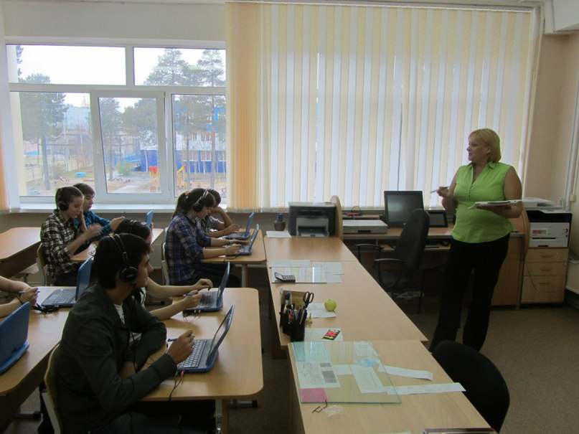
Идет урок
Пояснение к работе дает учитель
А теперь работаем (решаем online-тест)

